Slide 1
Periódusos rendszer
Készítette: Horváth Balázs 2020.09.04

Slide 2
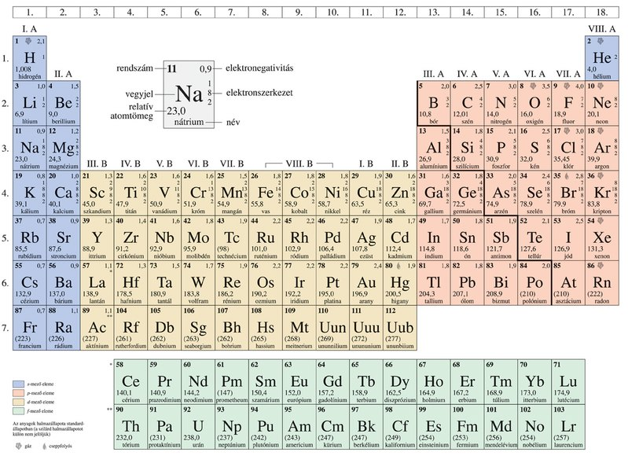

Slide 3
Csoportok
A periódusos rendszer függőleges oszlopai
Hasonlóságuk az elektronszerkezeten van a vegyérték elektron szerkezetük hasonló.
A csoportokat egyezményesen 1-18-ig jelölik

Slide 4
Periódusok
A periódus a rendszer vízszintes sora
Az azonos periódusban lévő elemek atomsugara, ionizációs energiája, elektronaffinitása és elektronegativitása többé-kevésbé egyenletesen változik
Az atomsugár csökkenése miatt az ionizációs energia ugyanakkor balról jobbra haladva növekszik

Slide 5
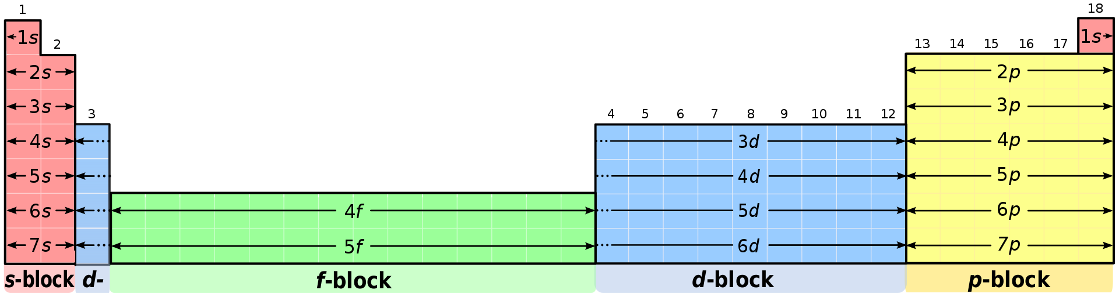
Mezők
Az elemeket mezőbe lehet sorolni az alapján melyik alhéjukba épül be az elektron

Slide 6
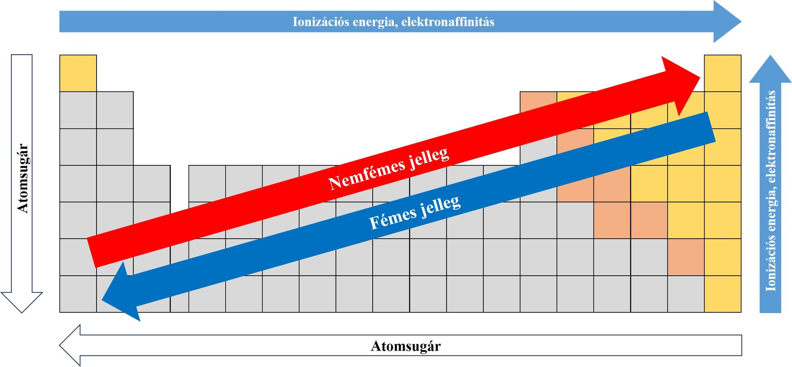
Periodikusan változó tulajdonságok

Slide 7
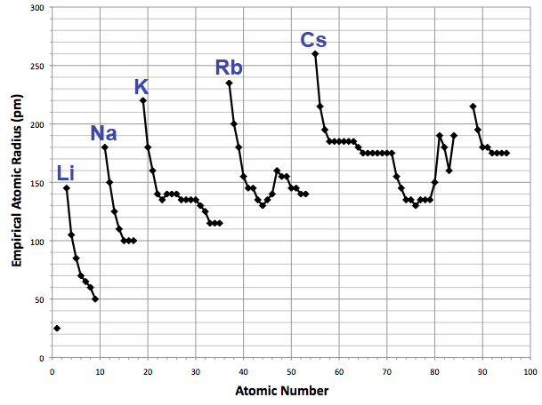
Periodikusan változó tulajdonságok(atomsugár)
Az atomsugár az atommag és a legkülső stabil atompálya távolsága az egyensúlyi helyzetben levő atomban. Mértékegysége a pikométer vagy az angström.

Slide 8
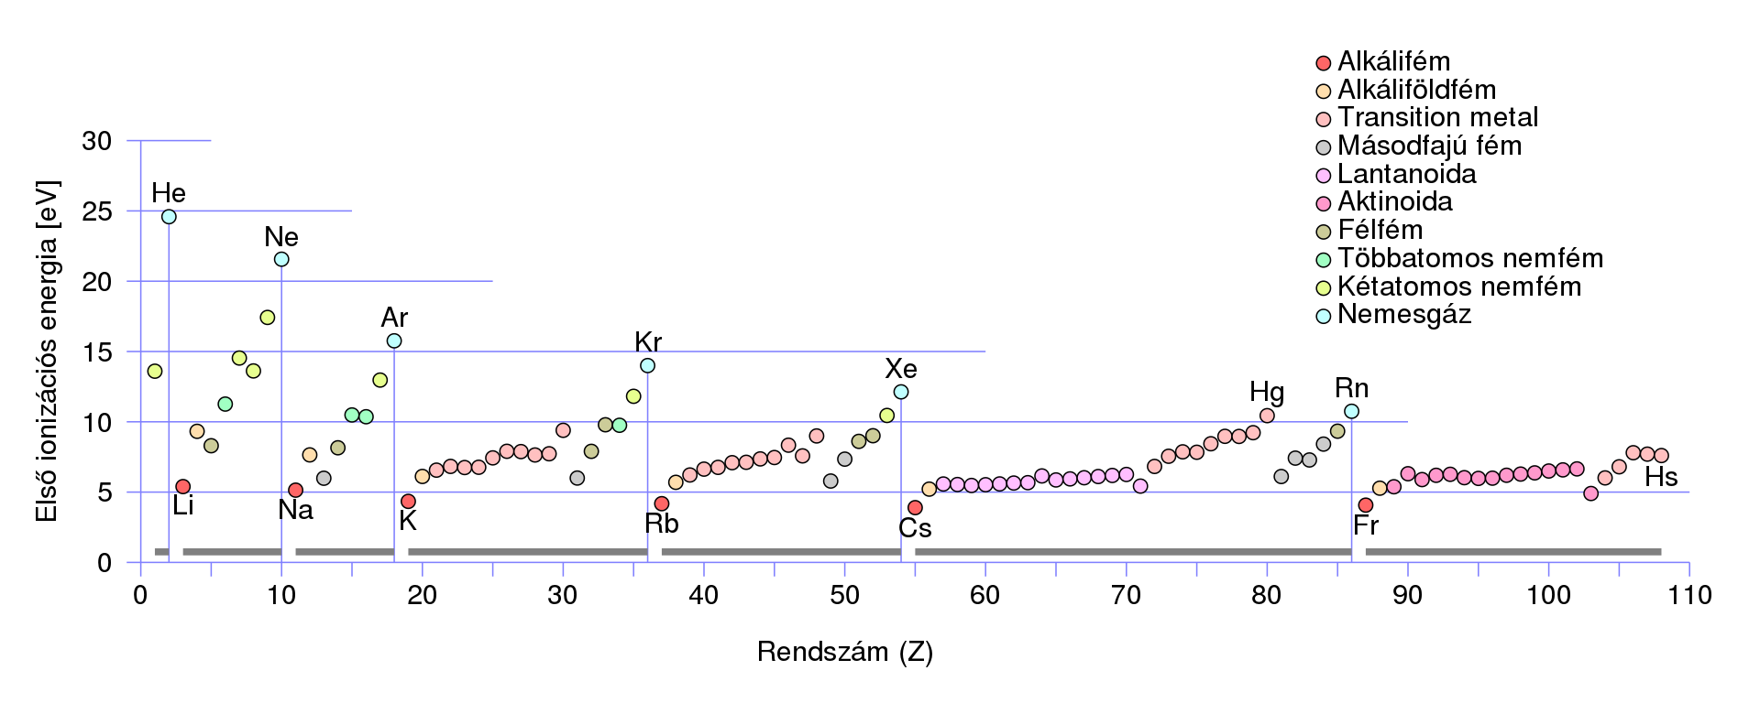
Periodikusan változó tulajdonságok(ionizációs energia)
Az ionizációs energia – jele Ei –az a legkisebb energiamennyiség, amely a leggyengébben kötött elektron, egyedülálló, semleges atomból vagy molekulából történő eltávolításához szükséges.

Slide 9
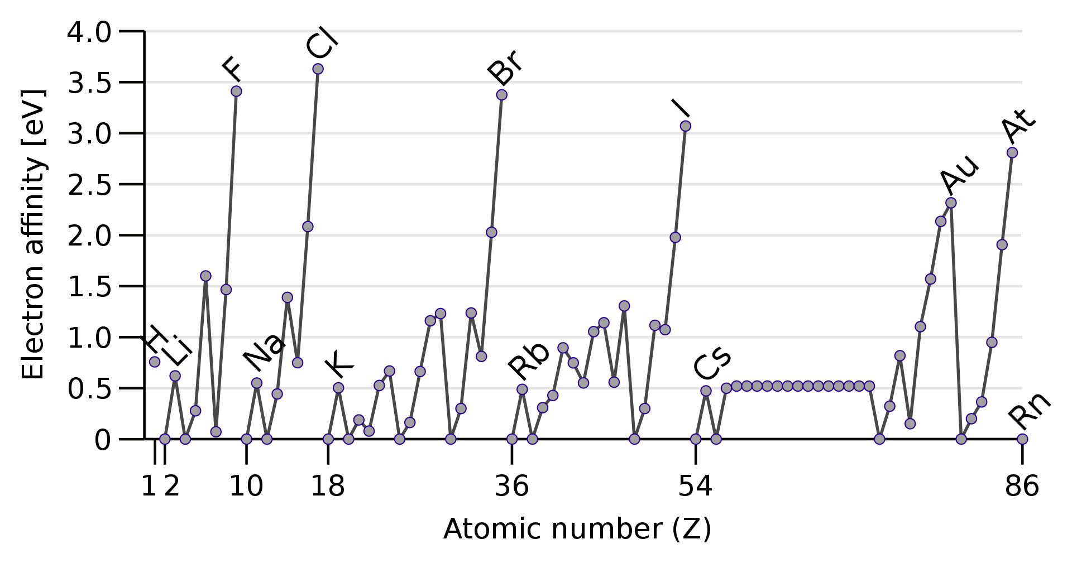
Periodikusan változó tulajdonságok(elektronaffinitás)
Az az energia, mely egy mólnyi gázállapotú atom vagy molekula esetén egy elektron felvételéhez szükséges, hogy egyszeres töltésű negatív iont hozzunk létre

